Slide 1
Software Develop
Best Practice
START
Team Member
2019095414
길정민
2019042351
김동우
2019028313
김혜원
2019000773
이성민
2019052251
이현지
team. 김혜원

Slide 2
Index
To Do
# 0
Analysis
문제 분석
# 2
Verify
실제 개발 및 검증
# 1 개발 전 기획
# 2 JIRA
# 3 JANDI
# 4 PMD
# 5 Emma
# 6 Git & GitHub
# 7 개발 결과
# 1
Search
자료 조사
# 1 개발 프로세스
# 2 프로젝트 관리 & 협업
# 3 형상관리
# 4 개발 도구
# 5 품질 관리
# 6 testing
# 7 이슈 관리
# 8 통합 및 배포
# 3
Result
Best Practice

Slide 3
Automation
# 0 Analysis
key : ESC
탄환, 우주선, 적 등의 크기와 속도
팀 단위 소프트웨어 개발이 체계적이지 못해 구축한 제품의 품질 검증 및 보장을 위해 많은 시간과 노력이 필요
2명 동시 게임 가능 + 플레이어 마다 다른 색상
“효과적인 소프트웨어 개발을 위해 필요한 필수적인 기법,
개발 환경 및 도구 등을 조사, 분석, 검증하여
Best Practice 개발 (단계별 역할별 활동과 방법, 개발 환경 및 도구 구축)”
난이도 별로 구분해야 함
;
+ a
Best Practice
개발 프로세스, 프로젝트 관리, 형상관리, 개발도구, 품질관리, 테스팅, 이슈 관리, 통합 및 배포
소프트웨어 개발 Best Practice에 대한 조사 및 분석
조사, 분석한 내용을 실질적으로 활용, 구축, 도입하여 검증
구체적인 Best Practice 수립 및 발표

Slide 4
# 1 Search
개발 프로세스
Scrum
Kanban
XP
소프트웨어 개발 프로젝트 관리를
위한 애자일(민첩) 개발 방법론
개발자들이 작업할 것을 시각화
하는 것으로 업무를 정확하게 파악하기
힘들 때 관리를 단순화해줌
eXtream Programming
1~4 주 정도의 기간을 하나의 sprint(개발 주기)로
하여 작업을 진행 한다.
work flow를 가시화 하여 일을 작게 분할하고,
카드에 기록하여 보드에 계시단계를 알 수 있도록 flow별 단계를 기록한다.
비즈니스 상의 요구사항의
변동이 심한 경우에
적합한 개발 방법이다.
한번의 sprint 마다 실제로 동작할 수 있는
결과를 제공해야 한다
example)
scrum master, product master, developer
등의 중요 역할이 나누어진다.
backlog | To Do | Finished
duo score interface | planning difficulty | pause
비교적 적은 규모의 인원의
개발 프로젝트에 적용하기 좋다.
매일 15분 정도의 정보를 공유 하는
회의 시간을 갖는다.
조직적인 개발의
움직임보다는 개개인의
책임과 용기에 중점을 둔다.
항상 팀원을 우선 시 하며 팀원과
의사 소통을 하고 도우며 작업을 진행 한다.

Slide 5
# 1 Search
개발 프로세스
Scrum
+ Kanban
sprint
개발 기간 : 1주~4주
1~4 주 정도의 기간을 하나의 sprint(개발 주기)로 하여 작업을 진행한다.
개발 기간이 길고 작업의 우선순위가 분명하다면 sprint로 나누어 작업을 진행한다.
backlog | To Do | Finished
duo score interface | planning difficulty | pause
하나의 sprint(주기) 안에서는 보드를 통해 작업, 일정 등을 공유한다.
sprint
각 보드에는 진행중, 완료됨 등의 표시를 통해 프로젝트의 직행과정을 표현한다.
업무의 세분화를 위해 회의를 진행하며,
관리자는 세분화된 업무들을 공유하고 관리한다.
sprint
관리자, 기획자, 개발자 등으로 역할을 나눈다.

Slide 6
자료조사+ 종류별 선택과 그 이유
# 1 Search
이슈관리
JIRA
BUGZILLA
YONA
Mozilla public license
모질라 재단에서 만든 버그 추적 도구
Git 저장소 기능이 내장된
설치형 이슈 트래커
Atlassian사에서 개발한 issue Tracking System
라이센스가 필요 없는 오픈소스 소프트웨어
네이버 개발자들이 만든 이슈 트래커
이슈 관리,버그추적, 프로젝트 관리 등의
기능이 제공되는 소프트웨어
이슈 관리, 버그 트래킹 도구
한글 처리 우수
오픈소스 앱
JAVA
최대 10명까지 무료로
프로젝트를 진행 할 수 있다.
GitHub
Else …
다양한 언어를 지원한다
특정 이슈를 누가 보고했는지,
이슈는 현재 어떤 상태인지,
담당자가 누구인지
한눈에 확인하고 관리 할 수 있다.
GitHub 내 활동 내역을 표현하는
이슈 처리 도구
Visual Studio Team Services
이슈 관리를 통해
프로젝트관리 또한 진행 할 수 있다.
Label 지정을 통한 정리
Track
YouTrack
별도 채팅 도구 없이 이슈 변경 공유

Slide 7

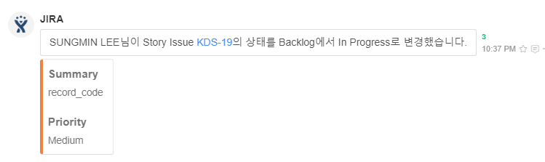
잔디가 더 다양한 언어를 지원해요 그리고 토픽들을 폴ㄷ더로 정리하여 정리할 수 있어여
이러한 것들때문에 잔디인걸로,,, 실제로 사용한거도 잔디가 더 편했다….
# 1 Search
프로젝트 관리 & 협업
JIRA / JANDI / Slack
JIRA
JANDI
sprint
topic, 파일검색 기능 등을
지원하는 협업 도구
2020.11.20~2020.12.20
backlog | To Do | Finished
duo score interface | planning difficulty | pause
Epic issue #1
작업단위를 나눌 수 있으며 검색기능을 통해 더 쉽게 업무가 가능하다.
한글, 영어 등의 다양한 언어를 지원하며
여러 종류의 자료를 공유할 수 있다.
Epic issue #2
연동 / webhook
SLACK
GitHub
클라우드 기반 팀 협업 도구
sprint
JANDI
대화 채널을 공개, 비공개로 전환이 가능하고
과거 업무 내용을 쉽게 찾아 볼 수 있다.
sprint
GitHub, JIRA등의 도구들과 연동이 가능하다.
모바일 웹 태블릿 등 다양한 환경에서
사용이 가능하다.

Slide 8
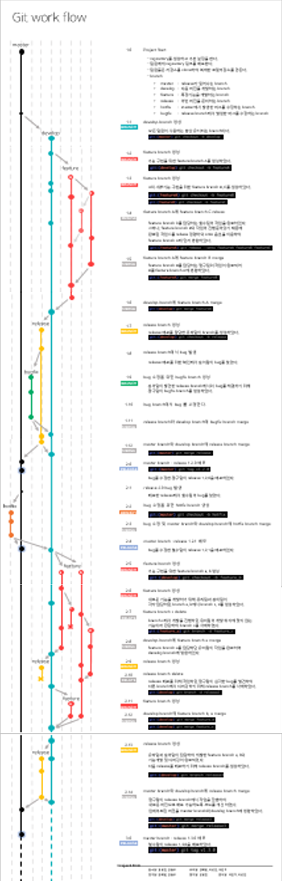
자료조사+ 종류별 선택과 그 이유
# 1 Search
형상 관리
SVN
GIT
Sub Version
컴퓨터 파일의 변경사항을 추적하고
여러 명의 사용자들 간에 해당 파일들의 작업을
조율하기 위한 분산 버전 관리 시스템
현상, 소스 관리 툴
하나의 서버에서 소스를
쉽고 유용하게 관리할 수 있게 도와주는 툴
소프트웨어 개발에서 소스 코드 관리에 주로 사용된다.
변경사항을 지속적으로 추적하기 위해 사용된다.
빠른 수행 속도에 중점을 두고 있다.
자신의 Local에
디렉토리의 소스를 다운받는다.
수정 및 추가 후 다시 업로드한다.
master
develop
feature
release
hotfix
bugfix
: release가 일어나는 branch
: 다음 버전을 개발하는 branch
: 특정기능을 개발하는 branch
: 이번 버전을 준비하는 branch
: master에서 발생한 버그를 수정하는 branch
: release branch에서 발생한 버그를 수정하는 branch
변경사항이 모두 기록된다.
소스가 꼬이면 기록을 통해 쉽게 돌아갈 수 있다.

Slide 9


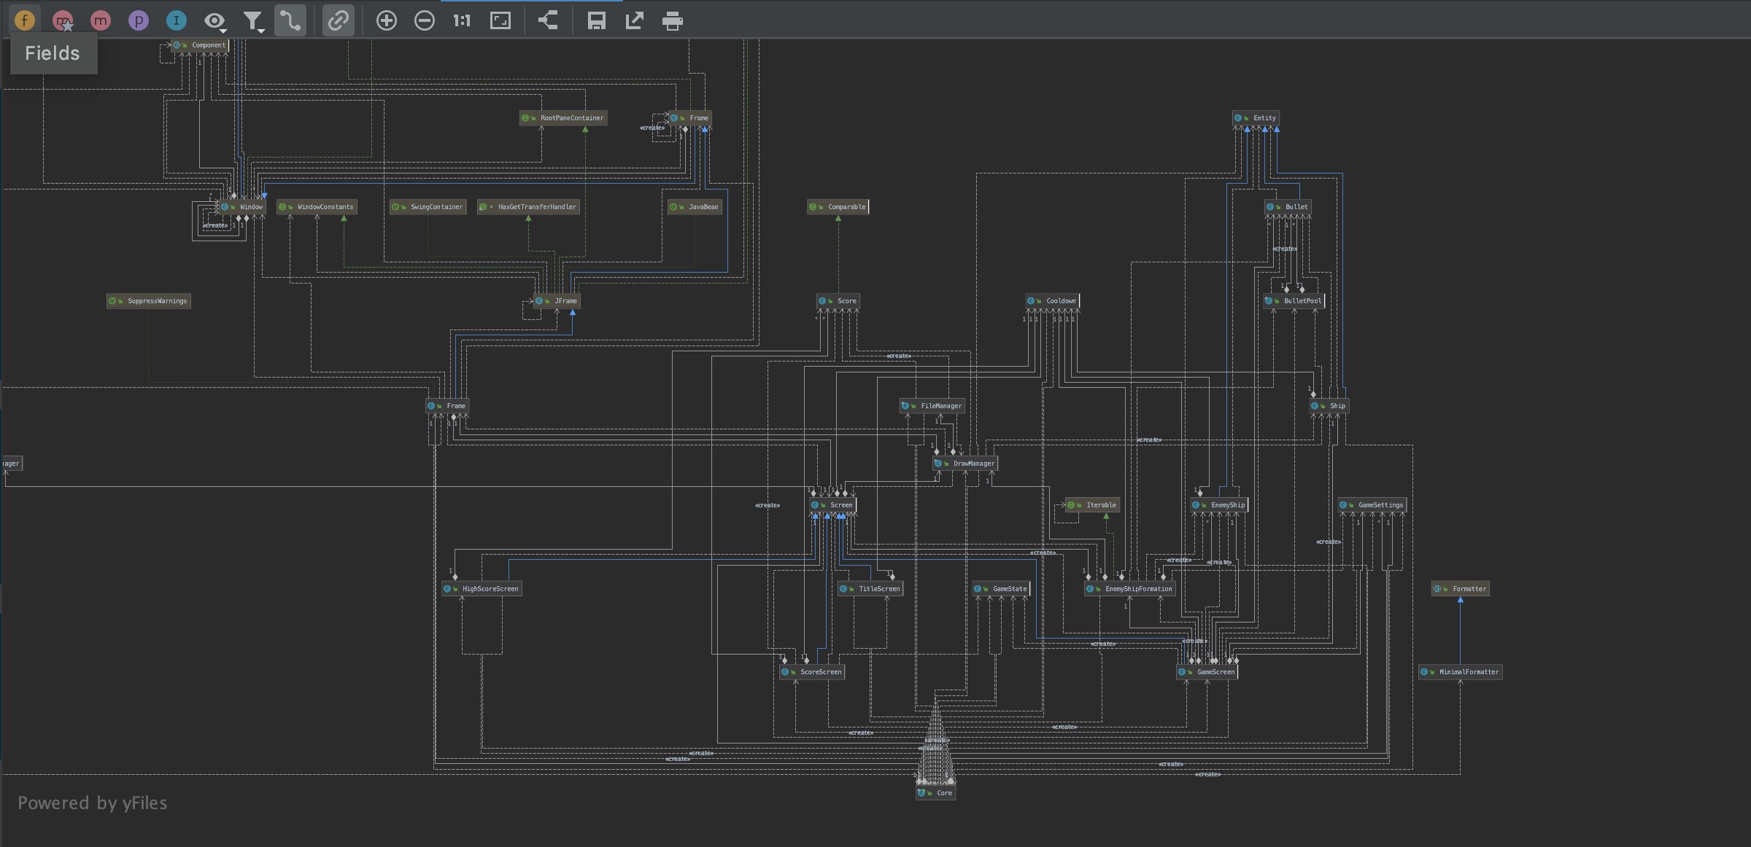
자료조사+ 종류별 선택과 그 이유
# 1 Search
개발 도구
비교적 많은 기능 지원
PMD Plugin 사용가능
기존 eclipse 전용 프레임워크도 지원

Slide 10
# 1 Search
통합 및 배포
Jenkins
GitHub Actions
지속적 통합 서비스
(continuous integration)를 제공하는 툴
GitHub 내에서 코드 프로젝트를 빌드,
릴리즈 또는 배포하기 위해 설정할 수 있는
자동화 프로세스
개발 작업 자동화와 파이프라인 사용으로
다양한 언어 조합과 소스코드
레포지토리에 대한 지속적인 통합,
전달 환경 구축 방법을 제공한다.
개발환경으로 통합관리 가능
버전 충돌 방지에 유리
AWS에 서비스 배포 가능
플러그인을 이용한 오픈소스 자동화 서버
기존 명령어 사용 가능
Git, Svn commit 소스 자동 빌드(Ant, Maven, Gradle 방식)
Result
우리의 개발 환경인 GitHub와 Jenkins 연동하는 과정에 GitHub-webhook 설정 필요
GitHub-webhook은 localhost로는 설정할 수 없음
현재 서버 구축을 할 수 없는 환경으로, localhost에서 진행
localhost에서도 진행 가능한 GitHub Actions 사용

Slide 11
# 1 Search
품질 관리
SonarQube
PMD (IntelliJ plugin)
다양한 plug-in 을 통해서 정적 분석, 시각화
컴파일러가 잡아내지 않는 버그
젠킨스와 기능 중첩, 연동하여 사용
잘못된 코드 패턴을 찾아주는 정적 코드 분석 도구
품질 게이트를 통한 표준화된 코드 품질 요구사항 설정
지속적으로 코드 점검을 통해 품질 문제 해결
코드 위배 사항 발견
결과 파일 보고
다양한 언어로 개발된 코드의 품질 가시화
중복 코드 검사
규칙 설정 가능
우선순위 시각화
다수의 플러그인 통한 기능 확장
Result
앞 내용에 따라, Jenkins를 사용할 수 없고, Jenkins와 연동해서 사용하는 SonarQube 또한 사용할 수 없음
Intellij와 사용하기 적합
QAPlug라는 인텔리제이의 플러그인이 Coding Rules, FindBugs, PMD를 지원함
QAPlug까지 사용해 PMD의 부족한 면을 보충

Slide 12
1.Junit
JUnit은 JAVA 전용 유닛 테스트 프레임워크이다.
특징 - 단위 모듈별(메소드 등) 테스트가 가능하여, 코드의 품질이 보장된다. - 정확한 단위 테스트가 가능하여, 통합 테스팅 시 모듈통합에 의해 발생하는 결함을 줄인다. - 다른 모듈에 의존하지 않고, 원하는 모듈만 임의의 순서대로 수행할 수 있다. - JFeature(요구사항,개발도구)와 통합되어 요구사항의 정확한 구현 비율을 알 수 있다. 기능 (JUnit4 이상 버전 기준) - assert 메소드로 테스트케이스의 수행 결과를 판별할 수 있다. assertArrayEquals(a,b) : 배열 a 와 b 가 일치함을 확인 assertEquals(a,b) : 객체 a 와 b 가 같은 값인지 확인 assertEquals(a,b,c) : 객체 a 와 b 의 값이 오차범위 c 내에서 일치하는 지 확인 assertSame(a,b) : 객체 a 와 b 가 같은 객체인지 확인 assertTrue(a) : 조건 a 가 true 인지 확인 assertNotNull(a) : 객체 a 가 null 이 아님을 확인
- 어노테이션으로 간결하게 테스트를 지원한다. @Test : 이 메소드가 테스트 대상 메소드임을 의미 @Test(timeout=5000) : 이 메소드는 테스트 메소드이며, 수행시간이 5000ms 를 넘기면 실패 @Test(expected=RuntimeException.class) : RuntimeException 이 발생해야 테스트 성공 @BeforeClass, @AfterClass : 해당 테스트 클래스를 실행할 때의 전/후에 실행되도록 지정 @Before, @After : 해당 테스트 클래스에서 각 메소드들이 테스트되기 전/후에 실행되게 지정
2.EMMA
JAVA 프로그램을 위한 Code coverage 도구로, Code coverage를 클래스, 메소드, 라인, 블록 단위로 측정 및 보고한다.
Code coverage는 테스트를 수행했을 때 실제로 실행된 코드의 비율을 측정하여 그 테스트의 효과를 평가하는 기법이다.
디버깅, 유닛 테스트 등을 수행하면 자동으로 그 결과에 대한 Code coverage가 측정된다.
따라서 JUnit과 같은 단위 테스트 도구를 이용한 결과에 대하여 Code coverage를 분석할 수 있다. EclEmma는 이클립스를 기반으로 동작하는 java code coverage 도구로, 이클립스 환경에서 프로그램 실행,
특징 - 개별 클래스 파일이나 jar 파일 전체, 또는 그 일부를 선택적으로 검사할 수 있다. - 정적 분석이나 동적 분석이 가능하고 오버헤드가 매우 낮다. - 결과를 Text, HTML, XML 등 형태의 보고서로 출력해 준다.
기능 (EclEmma & JUnit)
- 프로그램 실행 또는 테스팅에 따른 Coverage 테스트 결과를 표로써 출력해준다.
- Coverage 결과를 소스코드 위에서 색으로 보기 쉽게 나타내준다.
(검증됨 : 녹색, 부분적으로 테스트됨 : 노란색, 테스트가 안됨 : 빨간색)
- HTML, XML, text 등으로 Export할 수 있다.
3. FiNesse
Fit을 기반으로 하여, 웹상에서 테스트 결과를 관리하고 보고한다. Fit이란 자동화 테스팅 프레임워크로, 테스트들을 보여주고 테스트들의 자동 체킹 결과를 보고한 다. FitNesse는 Fit을 손쉽게 사용할 수 있도록 구현한 것으로, 개발 커뮤니케이션 향상에 용이하고, 테스트 케이스 추가 작업이 용이하며 회귀 테스트가 가능하다. 웹환경에서 테스트를 관리하고 보고한다.
특징 - 자동화된 테스팅을 위한 강력한 프레임워크이다. - 테이블 기반의 웹 리포팅을 지원한다. - 테스트 실행 및 결과 관리(롤백, 백업 등) 및 보고를 지원한다.
기능 - Editpage:wiki 페이지 편집 및 테스트 페이지 생성 - Properties : 페이지 설정 화면으로, 각 테스트의 Type, Action 및 기타 환경 설정
Search : 제목별, 내용별, property별 검색
- Files : FitNesse 폴더에 대해 파일 탐색 및 업로드/다운로드 가능
-Versions: 테스트 및 페이지 수정 등에 대해 이전 버전 선택 가능
- RecentChanges : FitNesse 내부 변화 로그 출력
User Guide : FitNesse의 매뉴얼 페이지
- Test History : 시간 별로 테스트 수행내역을 테이블을 바탕으로 하여 출력 4. 결론 1,2번에 해당하는 JUnit과 EMMA는 함께 사용할 수 있고, 3번에 해당하는 FitNesse는 독립적으로 사용할 수 있다. 두 경우 모두 코드 단위의 유닛 테스트를 지원한다. JUnit은 EMMA와 연동하여 code coverage를 할 수 있고, FitNesse는 code coverage를 하기 위해 선 JUnit과 연동해야 한다. (자료1 참조) FitNesse는 자동화 테스트 도구로, 언어의 전문적인 지식 없이도 테스트 케이스를 만들 수 있다. 또한 자체적으로 wiki를 가지고 있다, 즉 문서 도구까지 지원한다. 위 내용을 정리하면 다음과 같다.
# 1 Search
테스팅
JUnit
FitNesse
Emma
JAVA 전용 유닛 테스트 프레임워크
Fit을 기반으로 한
테스팅 프레임워크
JAVA를 위한 Code Coverage Tool
Assert method로 testcase 결과 확인
jar 파일 전체, 또는 선택적으로 검사
@(annotation)로 간결한 테스트 지원
자동화된 테스팅
정적, 동적 분석 가능
단위 모듈 별 테스트 가능
테스트 실행 결과 관리,보고 지원
Text, HTML, XML 등의 결과보고서 출력
Jfeature와 통합되어 정확한 요구사항 파악 가능
Result
fitNesse는 code coverage 결과 도출을 위해 JUnit과 연동해야 하는 불편함이 있다.
fitNesse의 기능은 서버 환경에서 유용하지만, 본 프로젝트의 개발 과정에 서버를 열 자본은 없다.
팀원 모두가 JAVA를 다룰 수 있는 상태에서 자동화된 테스트 도구는 의미가 퇴색한다.
Junit과 EMMA를 사용하여 테스트를 진행한다.

Slide 13
Best Practice
개발 프로세스
Scrum
Kanban
XP
테스팅
JUnit
Emma
FitNesse
프로젝트 관리 & 협업
JIRA
JANDI
Slack
이슈 관리
JIRA
GitHub
BUGZILLA
YONA
형상관리
GIT
SVN
개발 도구
IntelliJ
eclipse
통합 및 배포
Github Actions
Jenkins

Slide 14
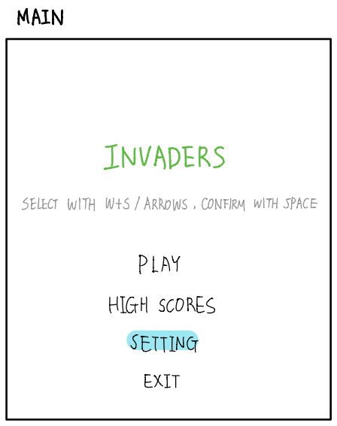
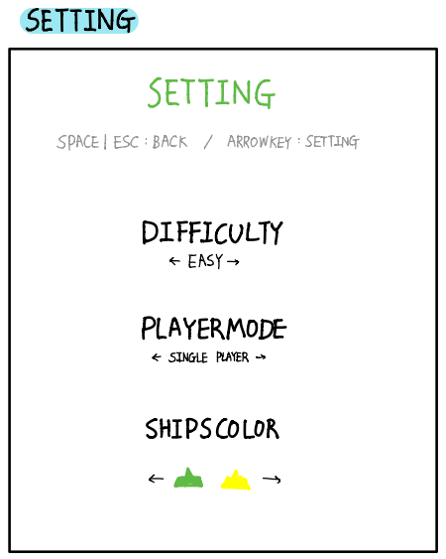
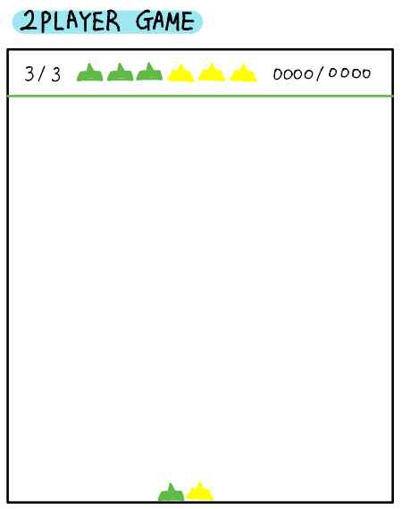
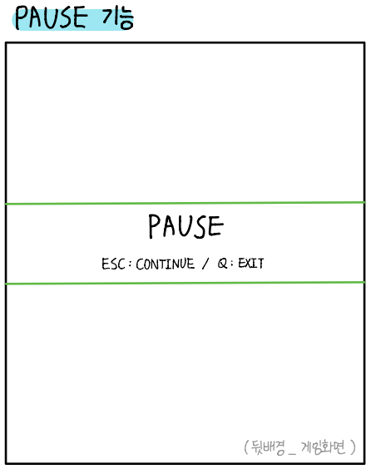
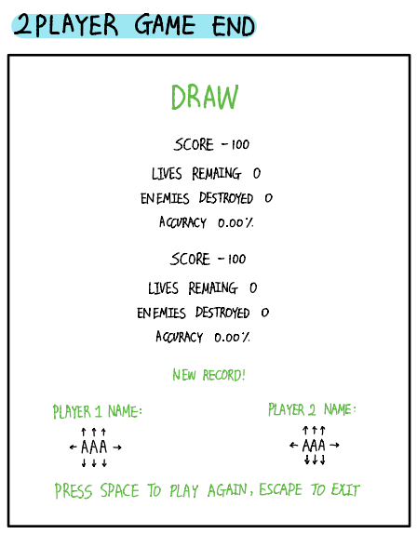
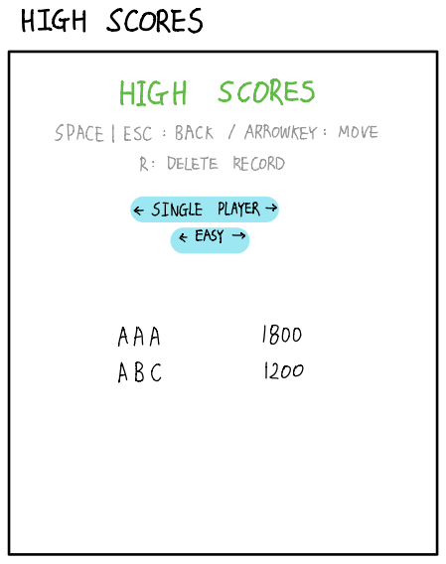
Main -> setting -> 2player game -> pause -> 2player game end -> high scores
# 2 Verify
개발 전 기획
[MAIN]
[SETTING]
[2PLAYER_GAME]
난이도,
플레이어모드,
플레이어 색 선택 설정 가능
각 플레이어의 생명과
점수 확인 가능
SETTING 버튼 추가
2P 확인 가능
[PAUSE]
[2PLAYER_GAME_END]
[HIGH SCORES]
각 플레이어의 점수를 비교하여 Title이 바뀜
플레이어 모드와
난이도에 따른 점수
기록 확인
게임 중 일시 정지 기능
정지시 게임 종료 가능
2P 게임 정보 표시
2P의 이름 입력 가능
기록 reset 기능 추가

Slide 15
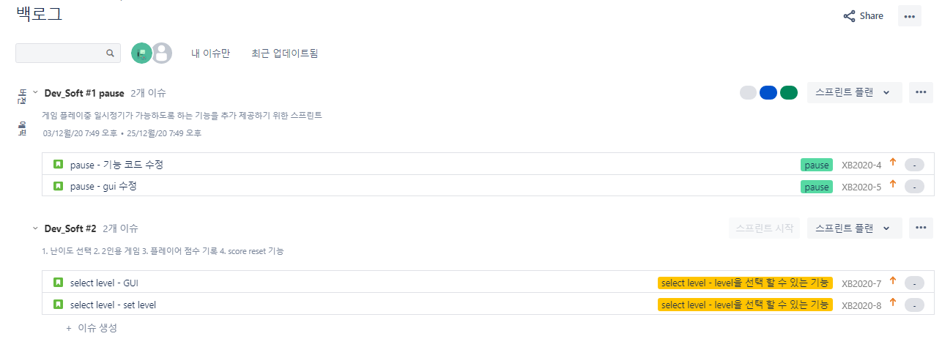
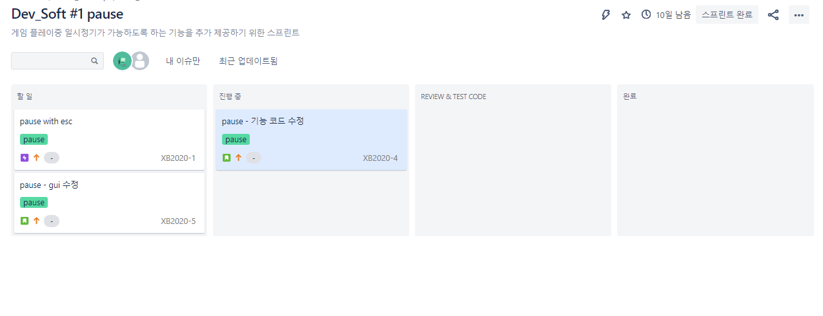
# 2 Verify
개발 전 기획
JIRA & 개발 프로세스
Scrum
sprint
sprint
sprint
2020.11.20~2020.12.20
Epic issue #1
sprint
Epic issue #2
sprint
sprint

Slide 16
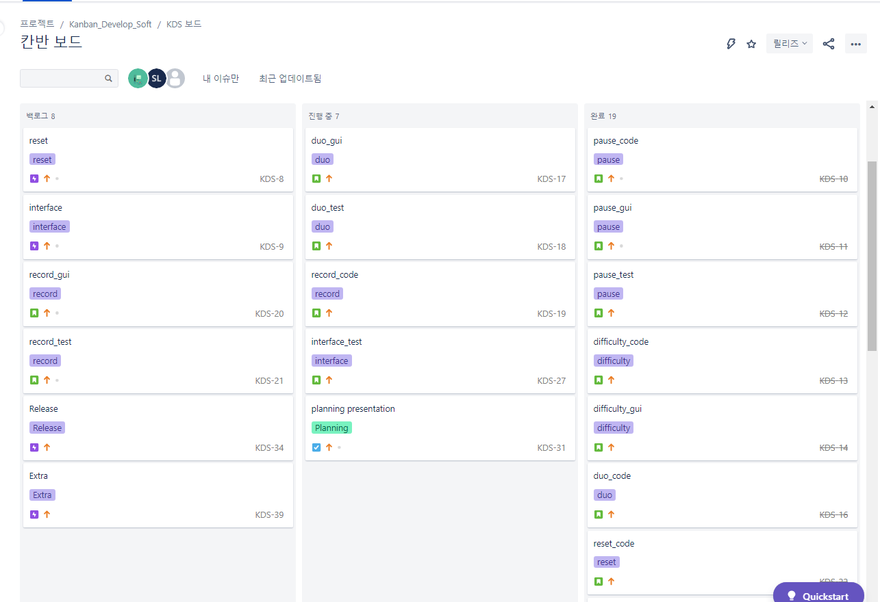
# 2 Verify
개발 전 기획
JIRA & 개발 프로세스
개발해야 하는 기능들의 우선 순위가 분명하지 않다.
개발 기간이 길지 않다.
Backlog
To Do
Finished
Kanban
backlog | To Do | Finished
duo score interface | planning difficulty | pause

Slide 17
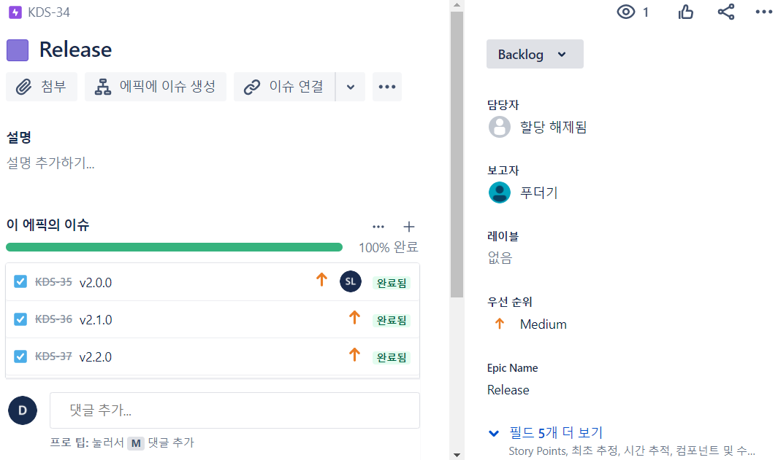
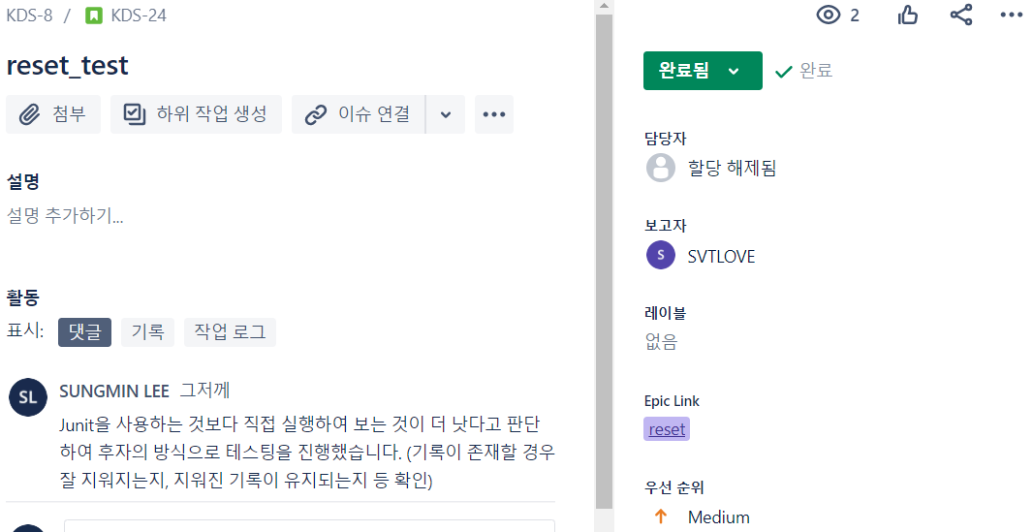
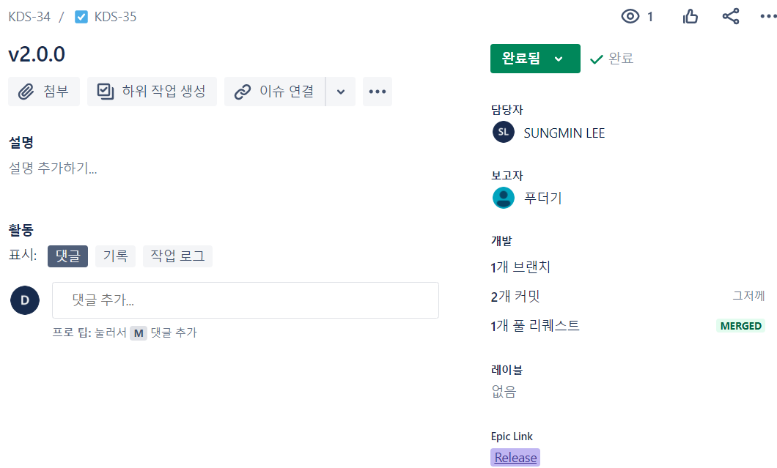
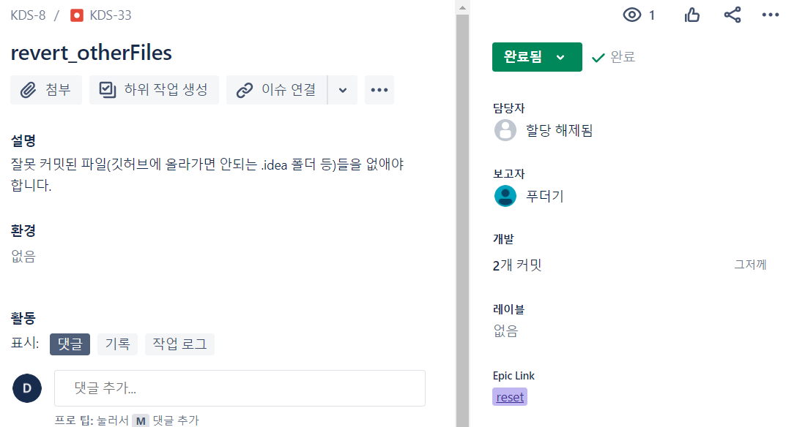
# 2 Verify
JIRA
[EPIC]
[STORY]
[WORK]
[BUG]

Slide 18
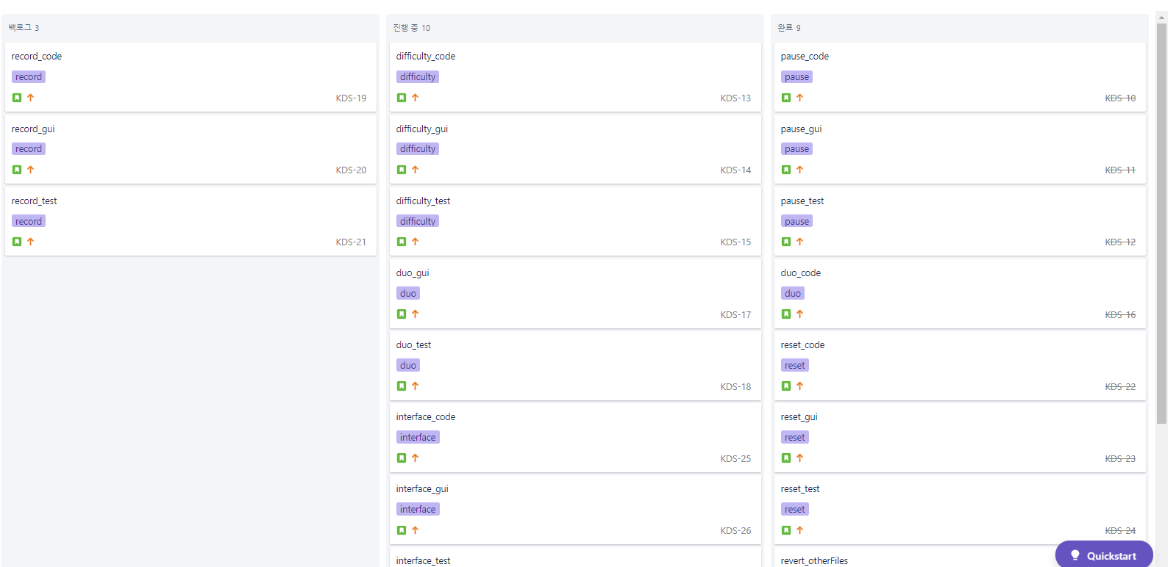
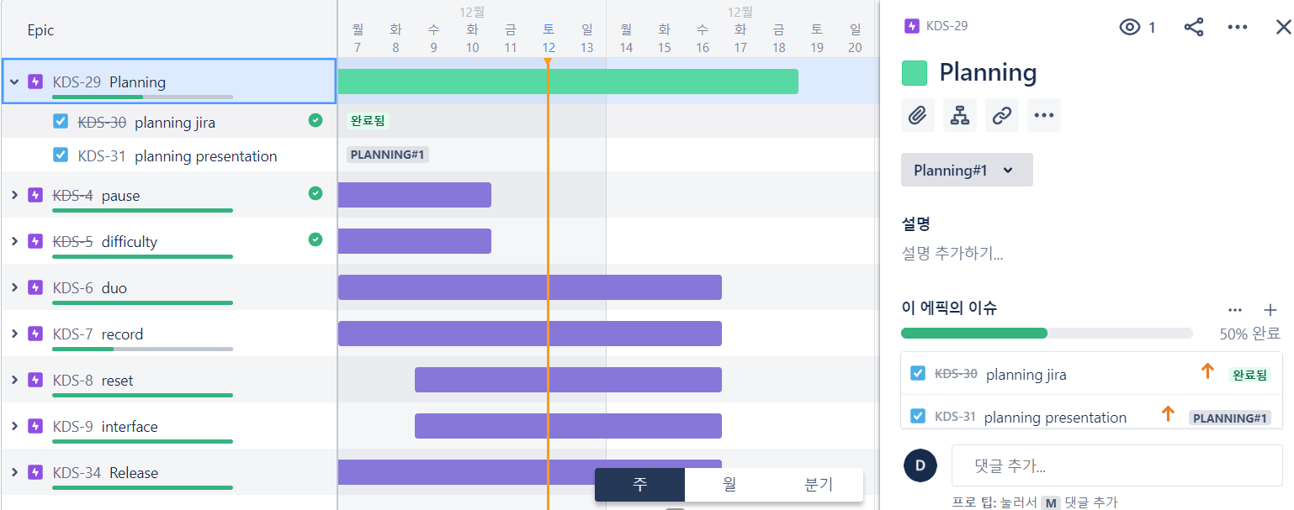
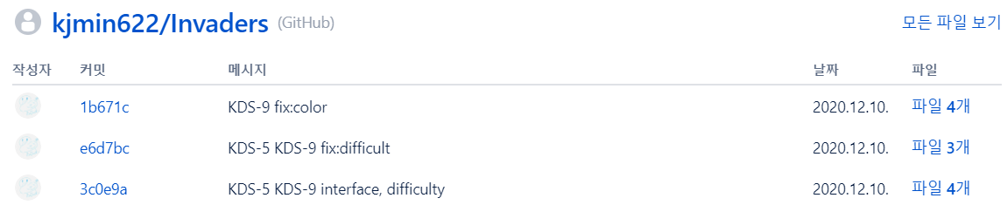
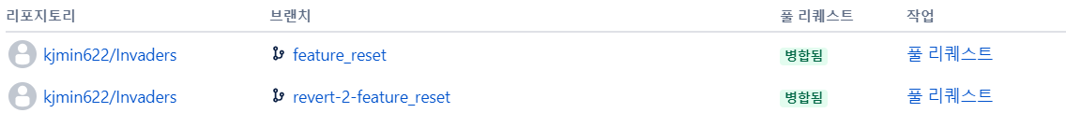
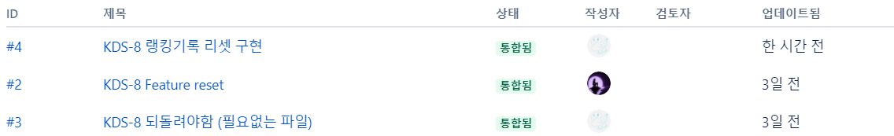
# 2 Verify
JIRA
[LOADMAP]
[GitHub]

Slide 19
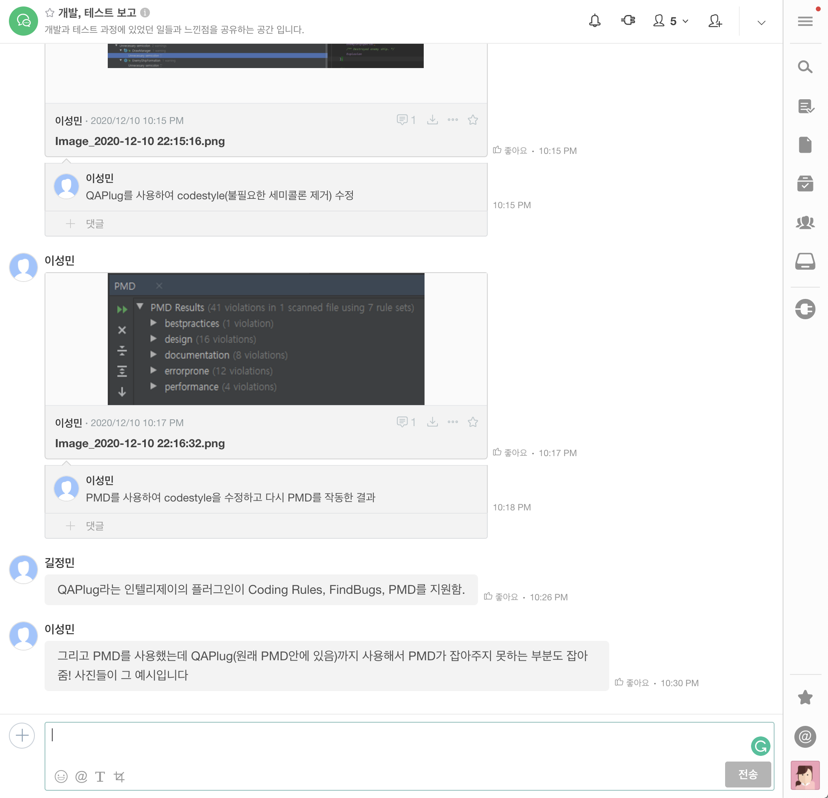
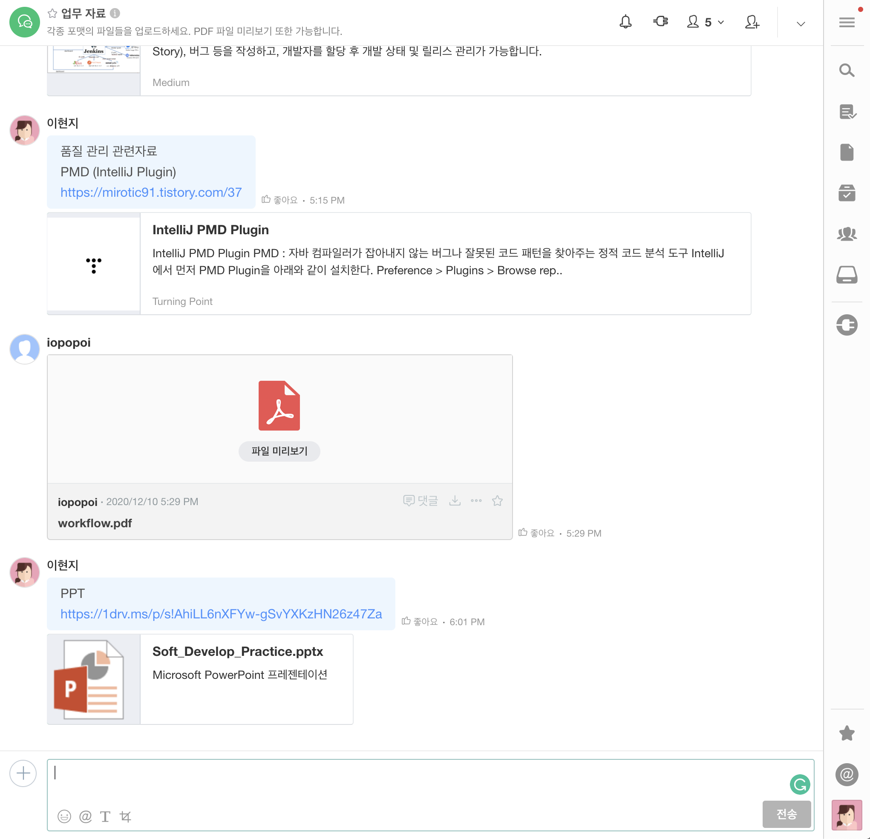
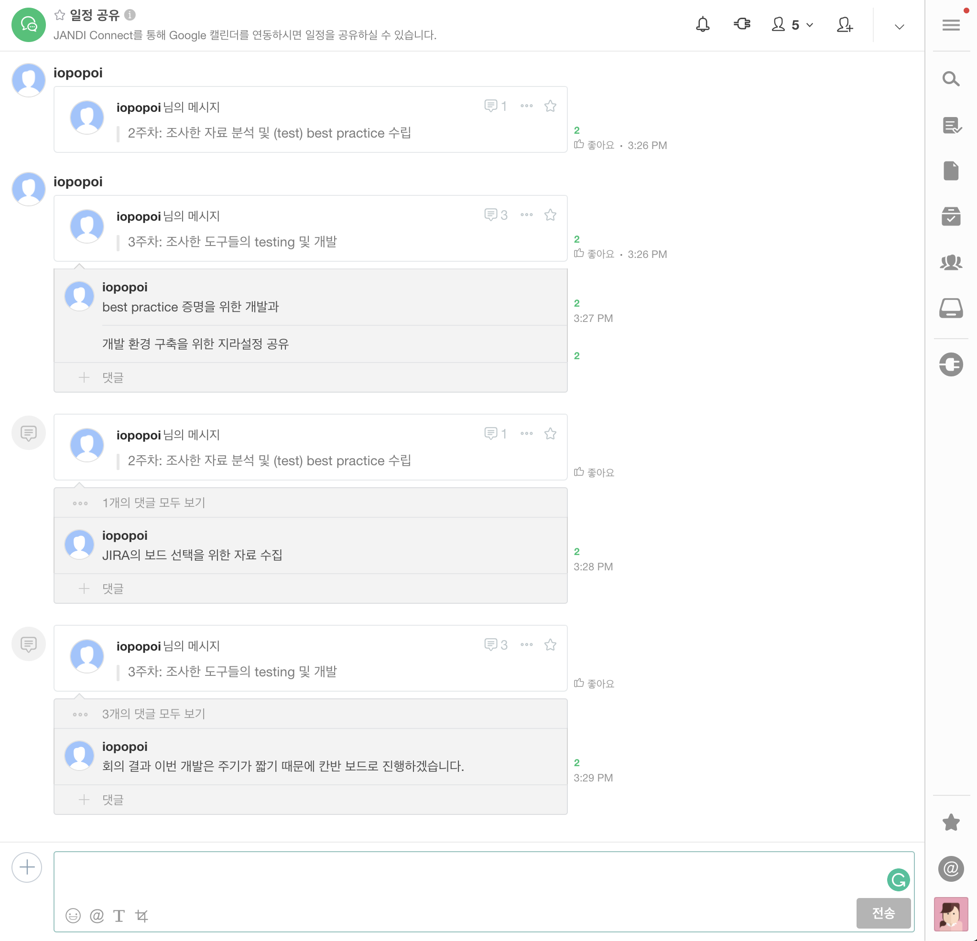
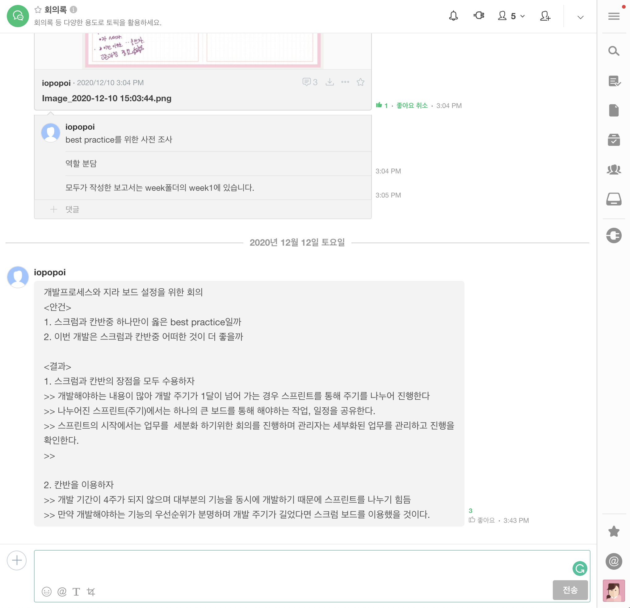
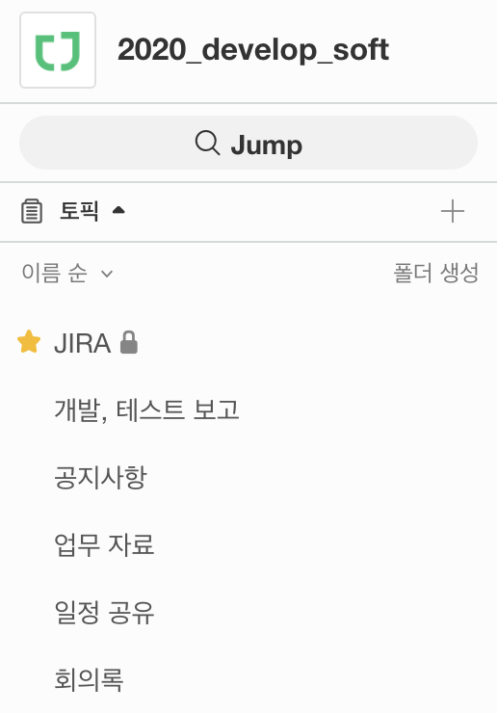
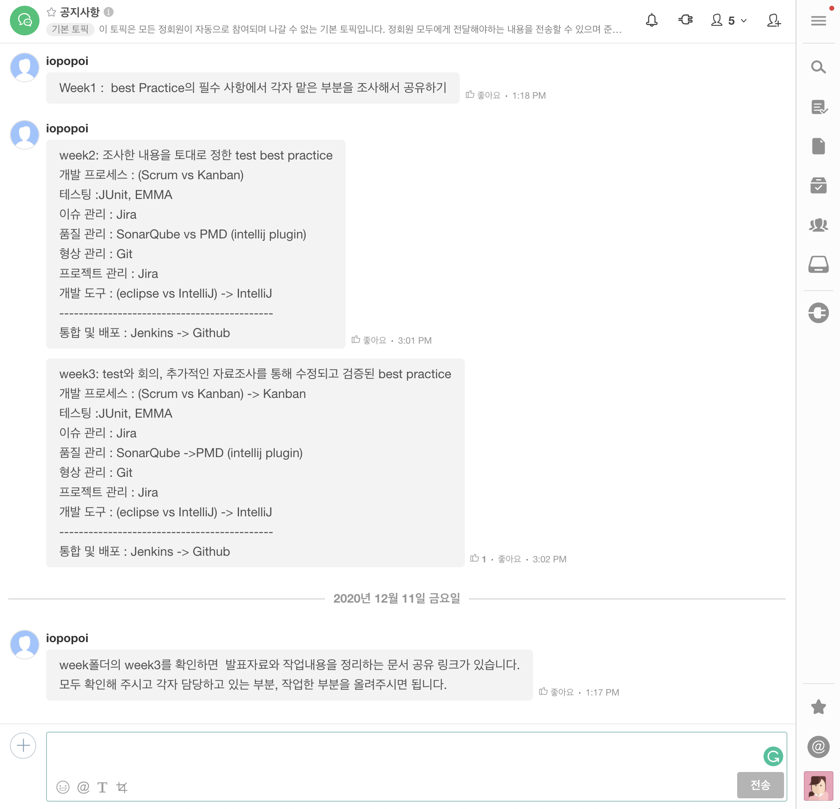
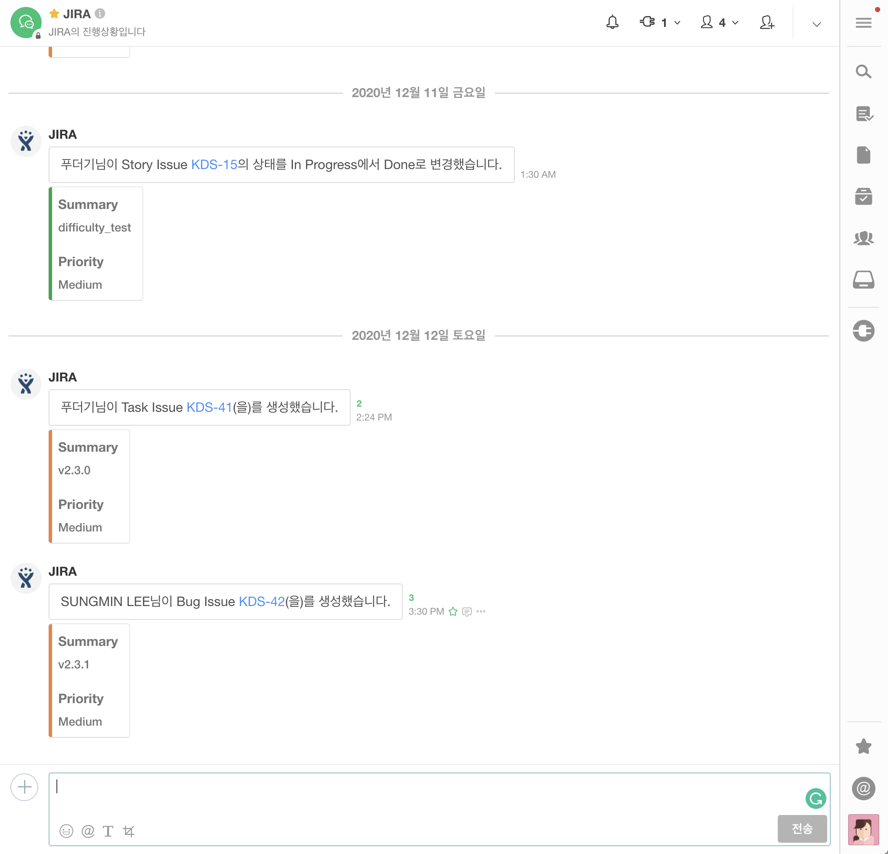
# 2 Verify
JANDI
JIRA와 연동해 개발 상황 보고
개발 및 테스트 과정 보고
회의 내용 정리
매 주차 일정 공유
공지 사항 게시
필요한 자료 공유

Slide 20
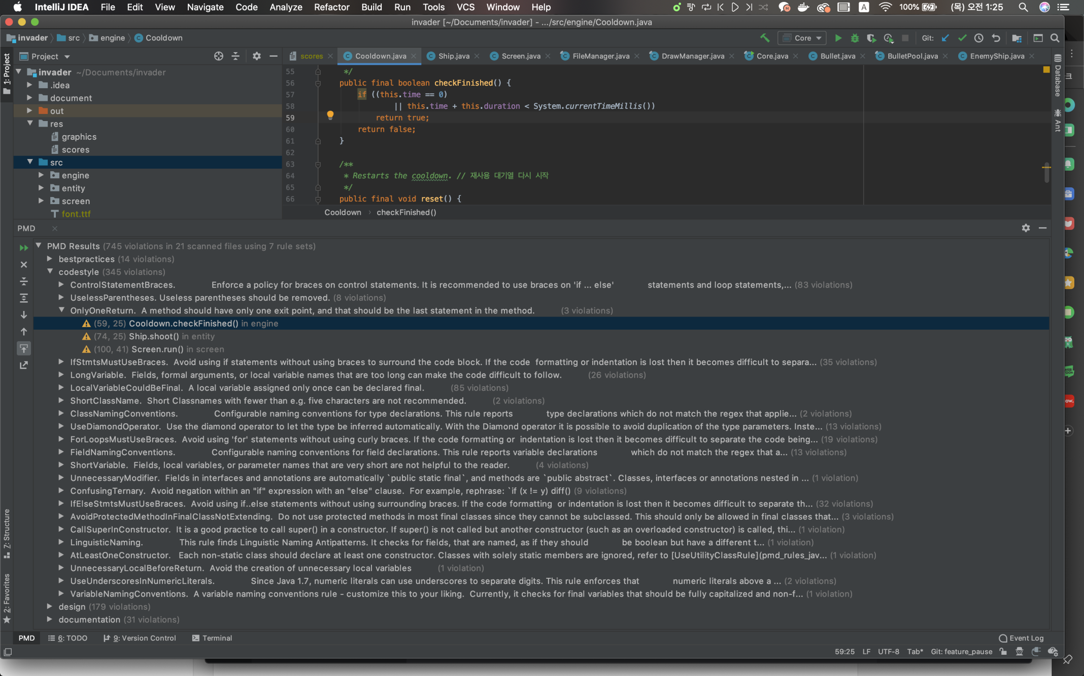
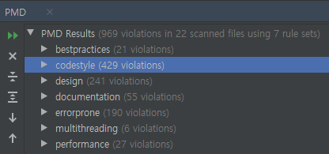
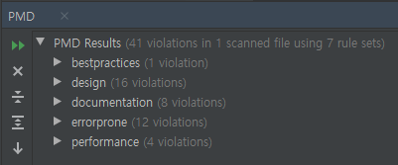
# 2 Verify
PMD (+QAPlug)
PMD로 코드 스타일 등 품질에 관련된 문제점 파악
코드 스타일 수정 후
Notes:
설명: IntelliJ의 경우 다양한 plugin을 제공하는데, 그 중 pmd를 사용하여 품질 관리를 진행하였습니다. 테스팅을 통해 코드 스타일의 품질 관련 문제점을 파악하고 대표적으로 코드 스타일을 수정하였습니다. 그 결과, pmd에서 코드 스타일의 문제점을 해결한 것을 확인할 수 있습니다.

Slide 21
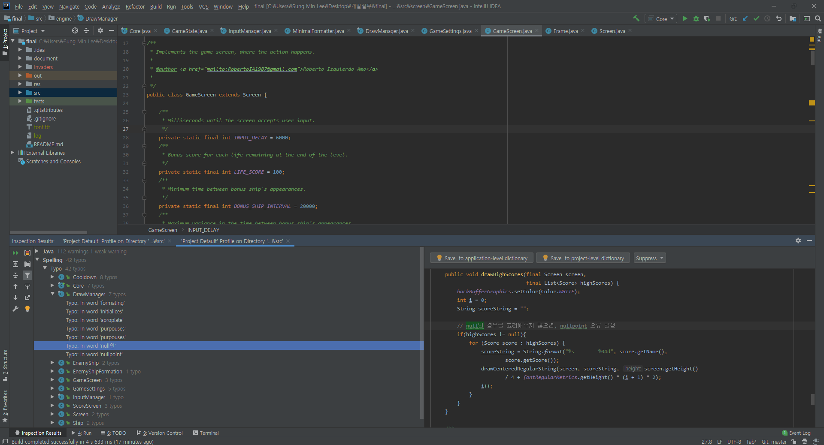
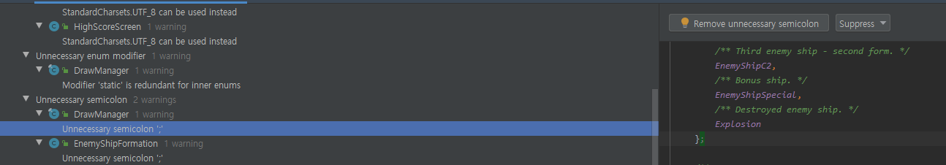
# 2 Verify
PMD (+QAPlug)
추가로 QAPlug를 사용하여 품질 관리를 보완
Example
Notes:
설명: 추가적으로 PMD뿐만 아니라 checkStyle, findbugs와 같은 기능까지 지원하는 QAPlug 플러그인을 사용하여 앞서 사용한 PMD가 알려주지 않는 코드 스타일까지 잡아주었습니다. 예시와 같이 불필요한 세미콜론까지 해결하여 보완하였습니다.

Slide 22
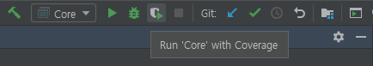
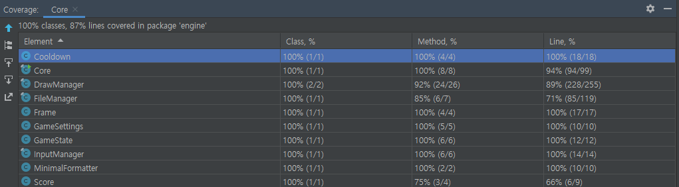
# 2 Verify
EMMA
Coverage 실행
Coverage 결과
Notes:
설명: 또한 IntelliJ는 Emma를 자체적으로 지원하기 때문에 Coverage를 실행하고 임의로 게임을 진행한 후, 그 결과를 수치로 확인할 수 있습니다.

Slide 23
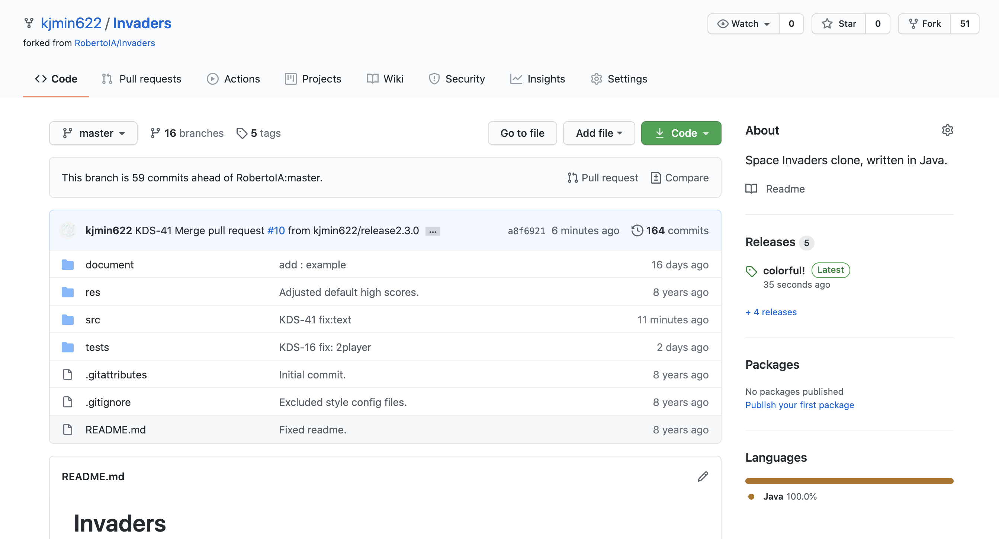
# 2 Verify
Git & GitHub
Branch
master
release를 생성하는 branch
develop
다음 버전을 개발하는 branch
feature
특정 기능을 개발하는 branch
release
이번 버전을 준비하는 branch
hotfix
master에서 발생한 버그를 고치는 branch
bugfix
release branch에서
발생한 버그를 고치는 branch
Notes:
설명: IntelliJ에 있는 터미널을 이용하여 git을 사용하고, 또한 git 호스팅 사이트인 GitHub와 연동하여 작업을 진행하였다. Branch를 master, develop, feature, release, hotfix, bugfix로 나누어 작업했습니다.

Slide 24
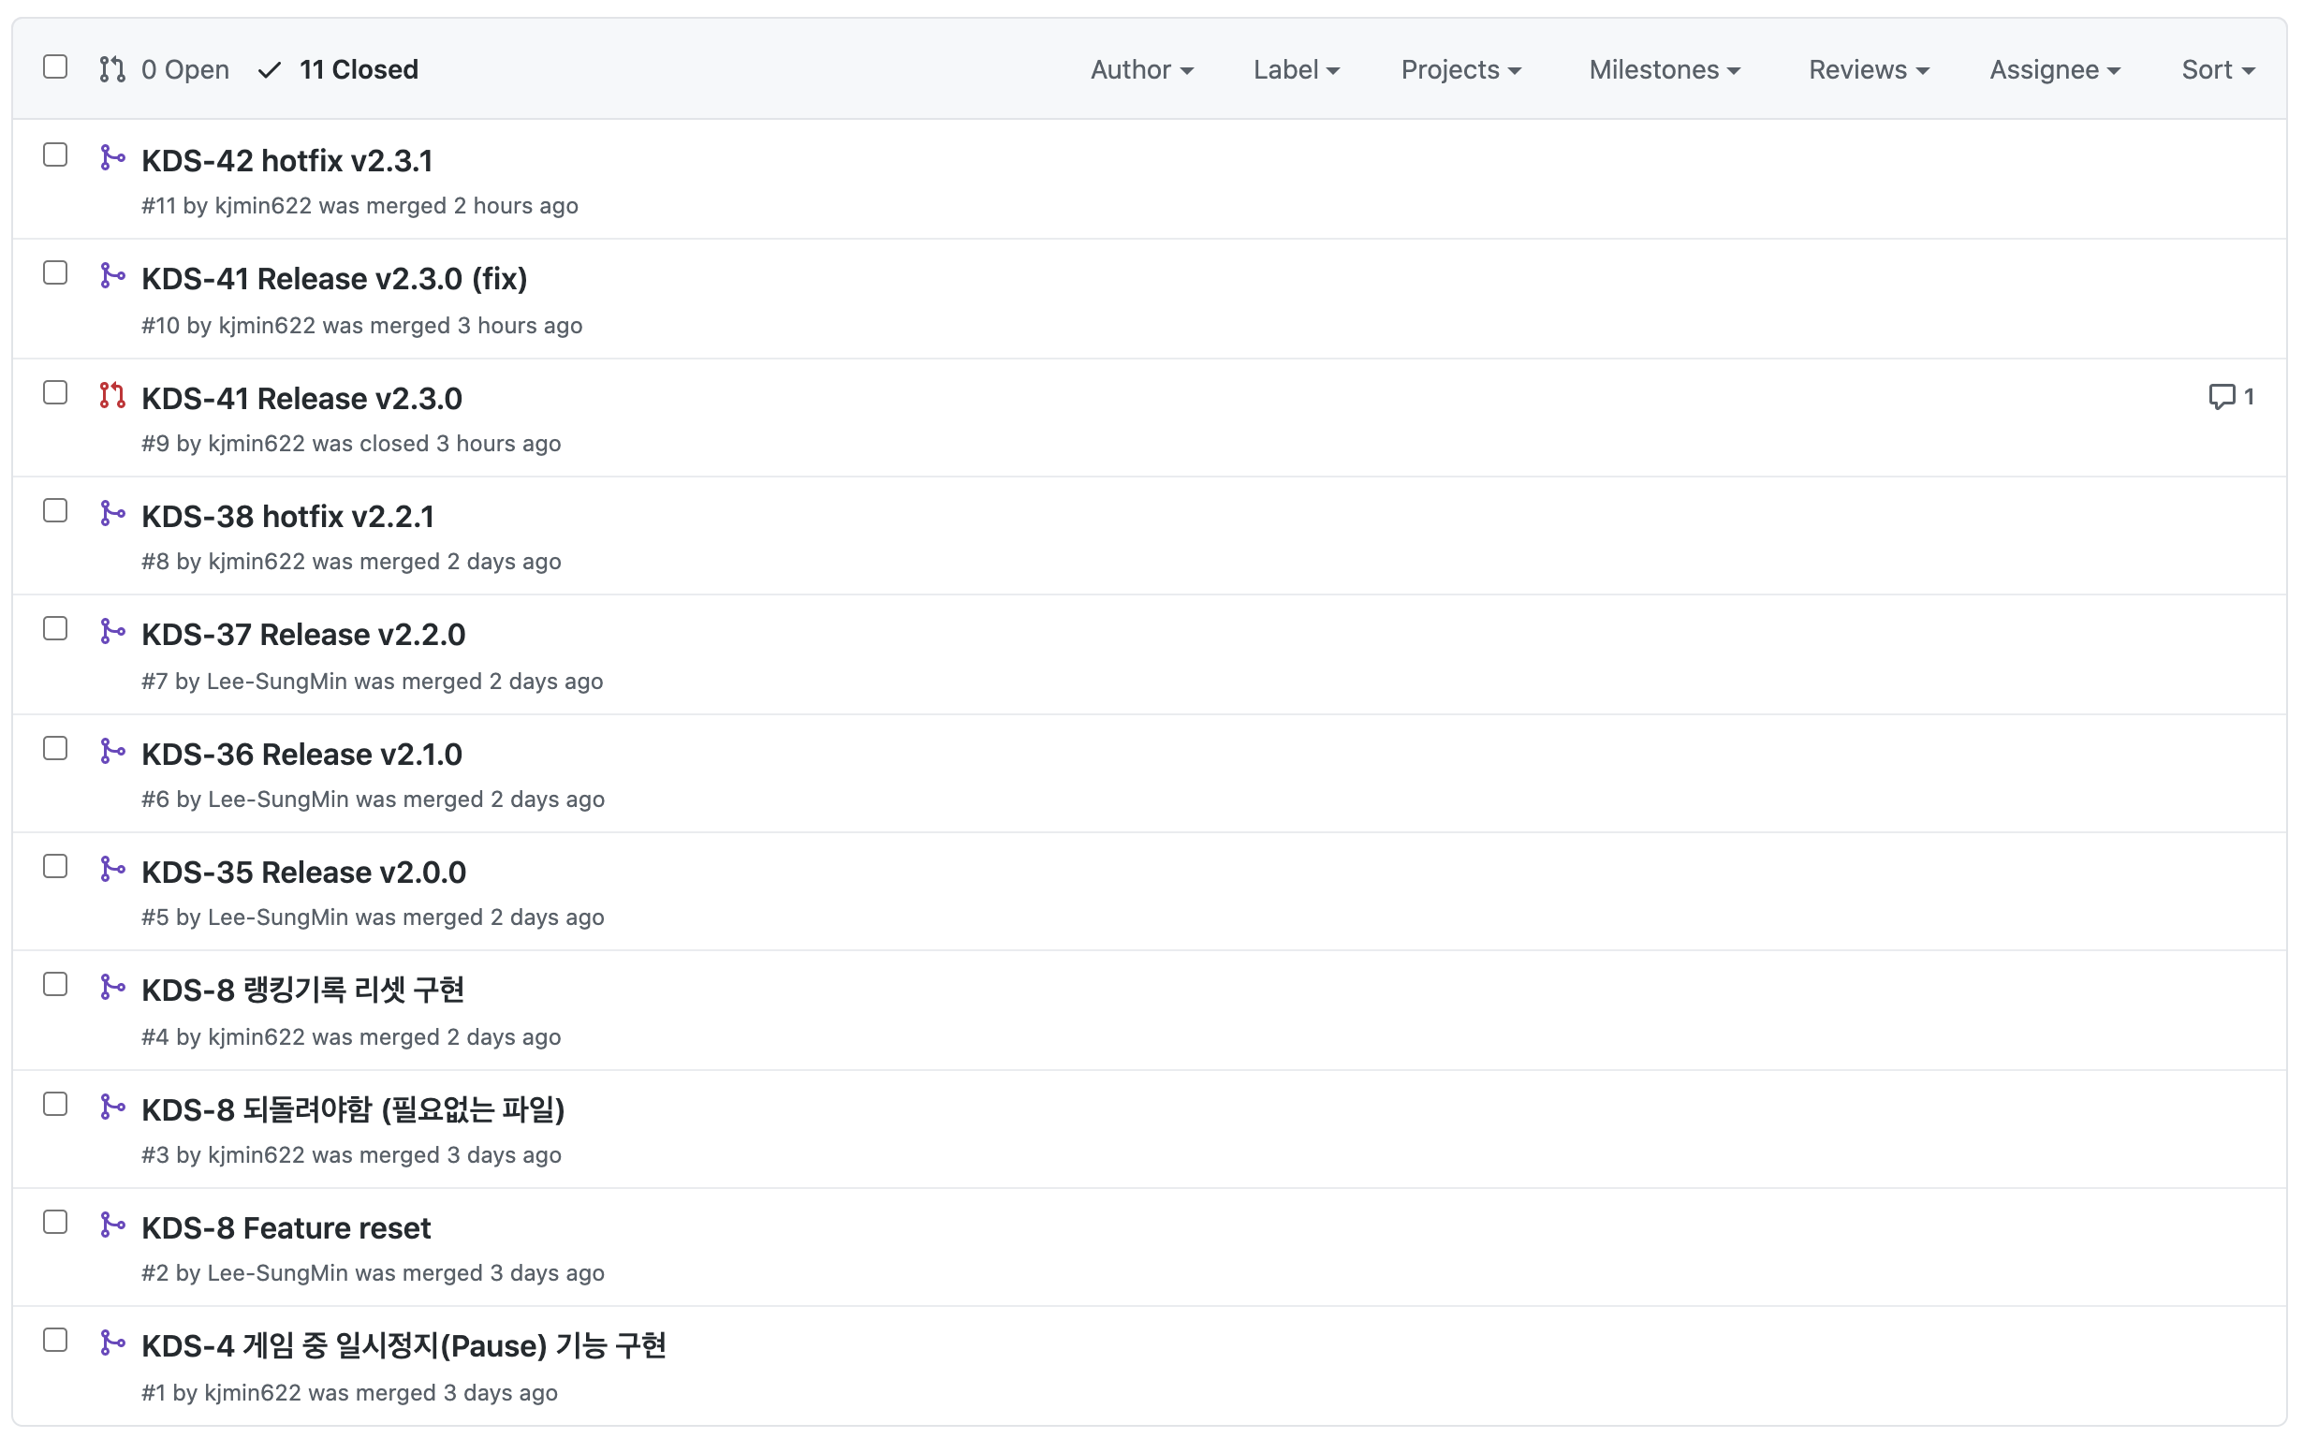
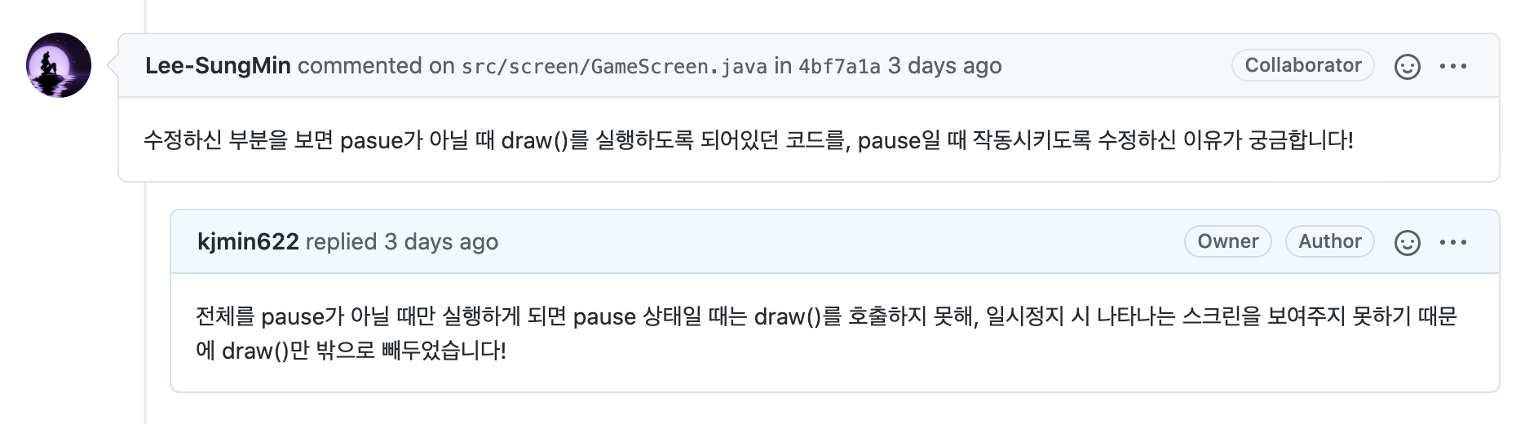
# 2 Verify
Git & GitHub
Pull Request
release > master
release를 master에 merge할 땐
pull request를 작성해서 진행한다.
hotfix > master
hotfix 또한 master에 merge할 땐
pull request를 작성해서 진행한다.
Code Review
code review
pull request를 작성할 때 Reviewer를 지정하고
지정된 사람은 code에 대해 review를 작성한다.
Notes:
설명: release branch나 hotfix branch를 master에 merge할 때 pull request 를 작성해서 진행하였습니다. pull request를 작성할 때 reviewer를 지정하고, 지정된 사람은 pull request될 code에 대해 review를 작성하였습니다.

Slide 25
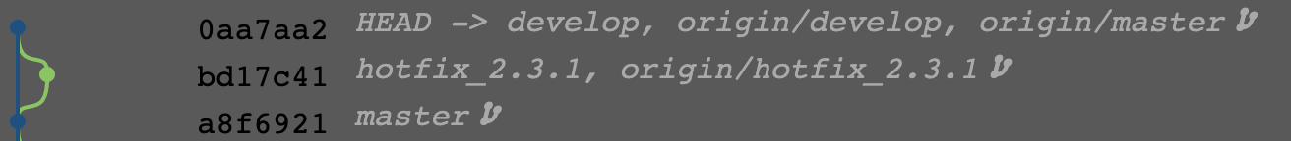
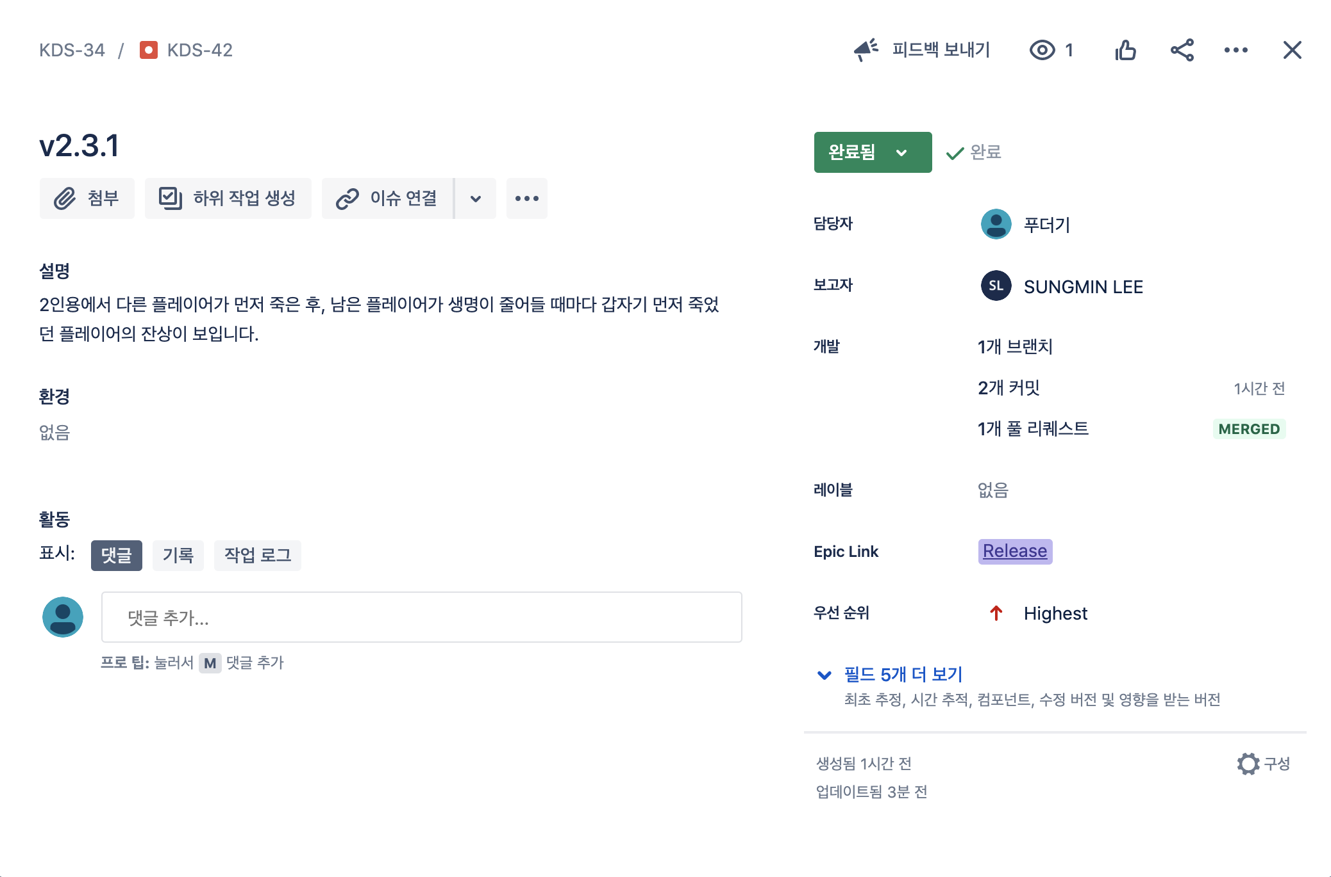
# 2 Verify
Git & GitHub
Hotfix
Jira
배포한 내용에서 오류가 있을 시,
Jira에 새로운 Issue를 만들어 개발자에게 알린다.
Git
master branch에서 hotfix branch를 분기하여
오류를 고치고 다시 pull request한다.
이렇게 고친 release는 3번째 자리수를 늘린다.
v2.3.0 -> v2.3.1
Notes:
설명: release 한 버전에서 버그가 발생할 시, Jira에 새로운 issue를 만들어 개발자에게 알리고, master branch에서 hotfix branch를 분기하여 버그를 수정하고 다시 pull request를 진행하였습니다. 이렇게 고친 release는 3번째 자릿수를 늘려 업데이트 합니다. .

Slide 26
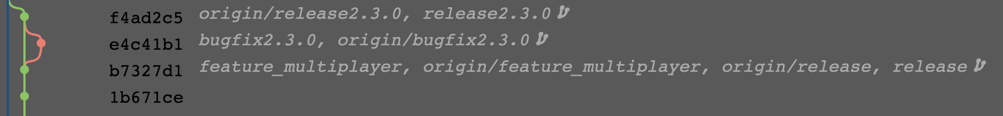
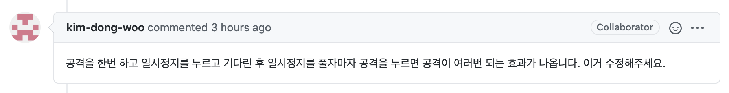
# 2 Verify
Git & GitHub
bugfix
GitHub : pull request
pull request를 확인할 때 버그를 발견하면 code review를 통해 해당 내용을 알린다.
버그 내용을 확인한 담당 개발자는 pull request를 close한다.
git
release branch에서 hotfix branch를 분기하여 버그를 고치고
다시 release branch에 merge한다.

Slide 27
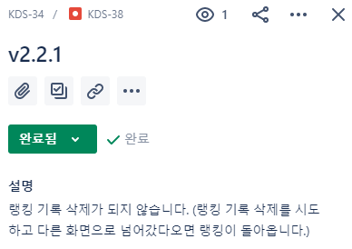
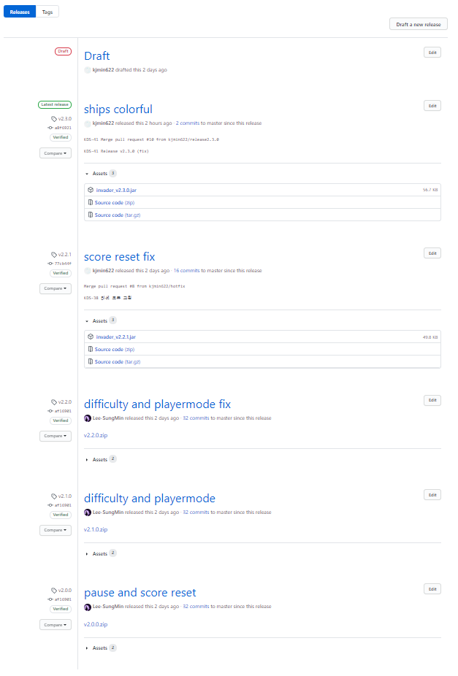
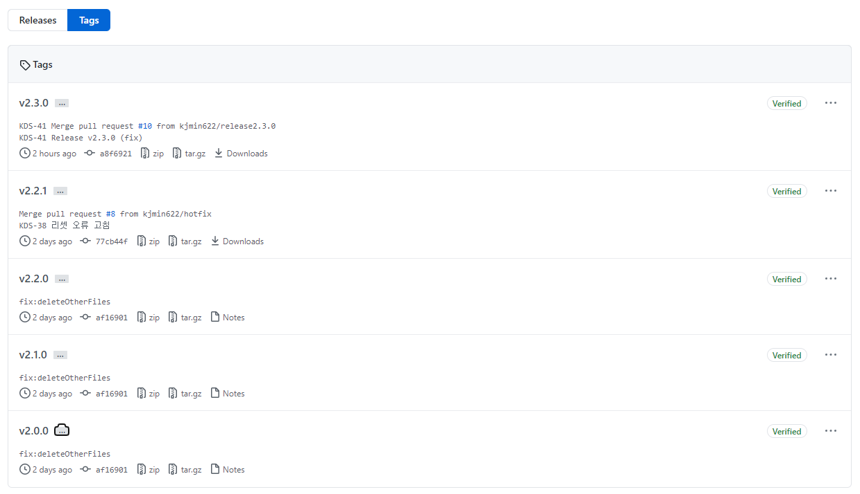
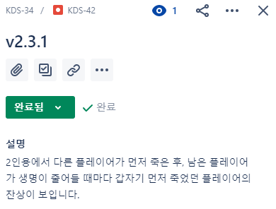
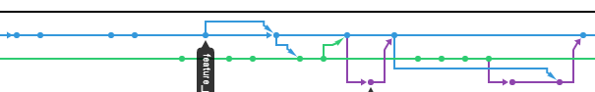
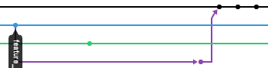
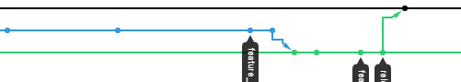
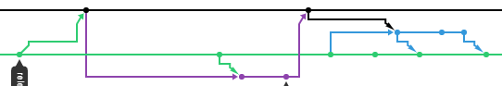
# 2 Verify
Git & GitHub
Bug
Tag
Release
Notes:
설명: git을 사용하여 tag를 작성하고 이를 사용하여 GitHub에서 release 버전 관리를 진행하였습니다. 예시와 같이 배포한 버전에서 버그가 발생한 경우 Hotfix branch를 분기하여 디버깅을 진행하고 앞서 언급한 방법대로 버전 관리를 하였습니다.

Slide 28

# 2 Verify
개발결과
1. ESC키를 눌렀을 때 일시 정지 기능
Game
ESC
게임 중, ESC를 누르면 일시 정지가 된다.
Pause
ESC
일시 정지 상태에서 다시 ESC를 누르면 게임을 다시 진행한다.
Q
일시 정지 상태에서 Q를 누르면,
진행중인 게임을 즉시 종료하고 결과화면으로 넘어간다.
죽었을 때와 같은 판정으로 점수가 매겨진다.

Slide 29

# 2 Verify
개발결과
2. 난이도 선택 기능
Setting
Setting
난이도에 대한 게임 설정을 할 수 있다.
좌우 방향키로 해당 설정 변경, 상하 방향키로 설정할 것 변경
Difficulty
easy
가장 쉬운 단계로, 기존 게임과 동일
normal
easy에 비해 적 이동속도, 공격빈도 높음
hard
normal에 비해 적 이동속도, 공격빈도 높음
Extra hard
적 이동속도는 가장 느리지만 공격빈도 매우 높음
Notes:
설명 : setting에 들어가면, 난이도에 대한 게임 설정을 할 수 있습니다. 난이도는 이지, 노멀, 하드, 엑스트라 하드로 구성해서 플레이어는 자신의 실력에 맞게 게임을 즐길 수 있습니다.

Slide 30

# 2 Verify
개발결과
3. 멀티 플레이 기능
Setting
Setting
싱글 플레이/멀티 플레이를 정할 수 있다.
Game
1p
좌우 방향키로 이동, 스페이스 또는 윗 방향키로 공격한다.
2p
A, D키로 이동, W키로 공격한다.
Score
Score
1p, 2p 나눠서 기록되고, 더 점수가 높은 플레이어가 승리한다.
Record
High scores에 등록될 수 있는 모든 플레이어를 등록할 수 있다.
Notes:
설명: Setting에서 싱글플레이를 진행할 지 멀티 플레이를 진행할 지 정할 수 있습니다. 멀티 플레이어에서 1번 플레이어는 좌우 방향키로 이동하고 스페이스 또는 윗 방향키로 공격합니다. 2번 플레이어는 보조 방향키로 많이 쓰이는 A, D키로 이동하고 W키로 공격합니다. 점수는 1번 플레이어와 2번 플레이어로 나눠서 기록되고 더 점수가 높은 플레이어가 승리합니다. 만약 점수가 동일하다면 Draw로 판정됩니다. 점수 기록은 High scores에 등록될 수 있는 모든 플레이어를 등록할 수 있습니다.

Slide 31

# 2 Verify
개발결과
4. 각 난이도와 플레이어모드 별로 점수 기록
High Scores
High Scores
난이도 별, 싱글/멀티플레이 별로 기록한다.
현재 세팅된 난이도•플레이모드를 먼저 보여주며,
방향키를 통해 난이도/플레이어모드를 바꿔서 볼 수 있다.
Notes:
설명: 난이도 및 플레이어 모드에 따라 점수가 기록된 것을 확인할 수 있습니다. 방향키를 통해 난이도 및 플레이어 모드를 바꿔서 볼 수 있습니다.

Slide 32

# 2 Verify
개발결과
5. 점수 리셋 기능
Reset
High Score
R 키를 누르면 기존까지 저장된 점수들을 삭제할 수 있다.
(플레이어모드, 난이도 별로 삭제 가능)
Notes:
설명 : 플레이어가 보고 있는 모드와 난이도에 따른 점수 기록에서 R 키를 누르면, 해당 영역의 현재까지 저장되었던 점수들을 삭제할 수 있습니다.

Slide 33

# 2 Verify
개발결과
6. 더 나은 인터페이스로 수정
Interface
Key Mapping
SPACE키로만 이동이 되는 것은 불편하다 생각해,
ESC키 및 enter키로도 이동이 가능하도록 하였다.
Color
Setting 화면에서 플레이어의 색깔을 바꿀 수 있다.
two players 모드에서는 두 색이 모두 사용되고,
single player 모드에서는 앞의 색이 사용된다.

Slide 34
# 3 Best Practice
Analysis
팀 단위 소프트웨어 개발이 체계적이지 못해 구축한 제품의 품 검증 및 보장을 위해 많은 시간과 노력이 필요
“효과적인 소프트웨어 개발을 위해 필요한 필수적인 기법,
개발 환경 및 도구 등을 조사, 분석, 검증하여
Best Practice 개발 (단계별 역할별 활동과 방법, 개발 환경 및 도구 구축)”
Search
&
Verify

Slide 35
# 3 Best Practice
개발 도구
IntelliJ
형상관리
GIT
개발 프로세스
Scrum
& Kanban
프로젝트 관리 & 협업
JIRA
& JANDI
이슈 관리
JIRA
테스팅
Junit
& Emma
통합 및 배포
Github Actions

Slide 36
?
The End;

